Slide 1
Sinais e Sistemas
Disciplina 117242
Prof. Alexandre Zaghetto
zaghetto@unb.br
Universidade de Brasília
Instituto de Ciências Exatas
Departamento de Ciência da Computação

Slide 2
Módulo 07 - A Transformada de Fourier de Tempo Discreto

Slide 3
1. Introdução
No módulo anterior, apresentamos a Transformada de Fourier de Tempo Contínuo.
Nesse módulo, completamos nosso desenvolvimento das ferramentas básicas da análise de Fourier introduzindo e examinando a Transformada de Fourier de Tempo Discreto.
2. A Transformada de Fourier de Tempo Discreto
RECORDANDO: Vimos que os coeficientes da Série de Fourier para uma onda quadrada periódica de tempo contínuo podem ser vistos como amostras de uma função envoltória divididas por T e que, à medida que o período da onda quadrada aumenta, essas amostras se tornam cada vez mais próximas.

Slide 4
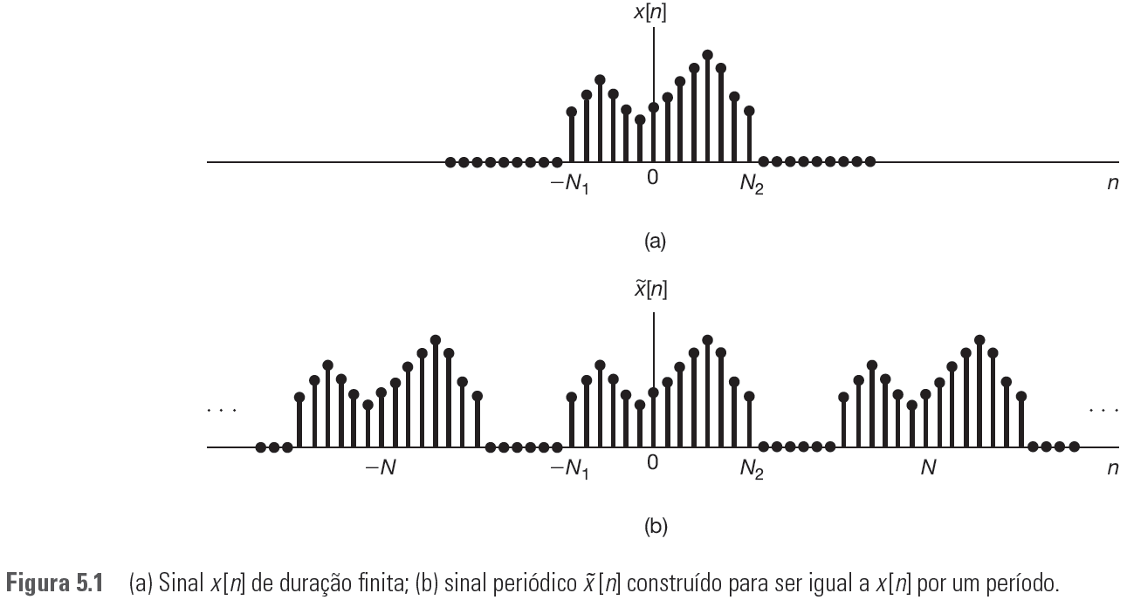

2. A Transformada de Fourier de Tempo Discreto
Considere uma sequência qualquer x[n] que tem duração finita. Ou seja, para inteiros N1 e N2, x[n] = 0 fora do intervalor -N1 ≤ n ≤ N2.
Podemos construir uma sequência períódica para a qual x[n] é um período.

Slide 5
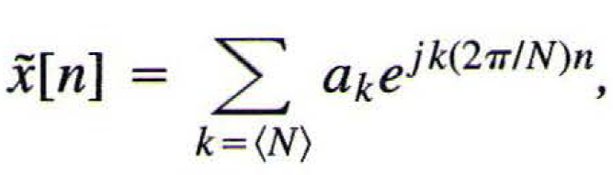

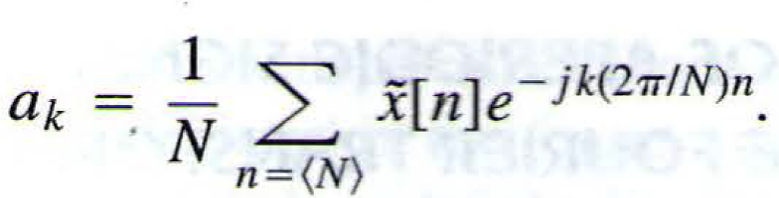
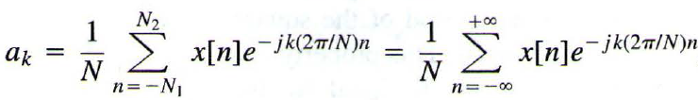
2. A Transformada de Fourier de Tempo Discreto
Quando escolhemos o período N → ∞, → x[n] para qualquer valor finito de n.
Agora vamos analisar a representação em Série de Fourier de :
Como x[n] = em um período que inclui o intervalo -N1 ≤ n ≤ N2,

Slide 6


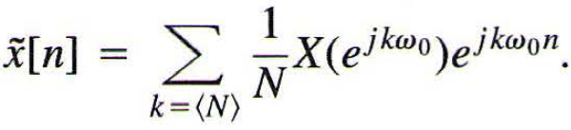
2. A Transformada de Fourier de Tempo Discreto
Vamos definir,
de forma que,
com w₀ = 2π/N. Note que a_{k} é proporcional a amostras de X(e^{jw}) e w₀ é o espaçamento entre as amostras no domínio da frequência.
Temos, então,

Slide 7
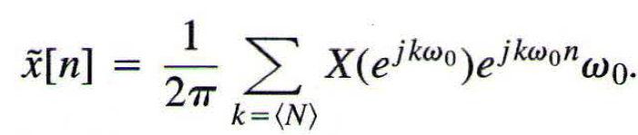
2. A Transformada de Fourier de Tempo Discreto
Como w₀/2π = 1/N, podemos reescrever,
Assim, quando N aumenta, w₀ diminui e, no limite, quando N → ∞, a equação acima torna-se uma integral.
Verifica-se que e^{jwn} é periódico em w com período 2π. Ou seja, e^{jwn =} e^{j(w+k2π)n} , k=±1, ±2, ±3,...
O mesmo ocorre com X(e^{jw}), ou seja, X(e^{jw}) = X(e^{j(w+k2π)}), k=±1, ±2, ±3,...
E, por fim, o produto X(e^{jw})e^{jwn} também é periódico em w com período 2π.

Slide 8
2. A Transformada de Fourier de Tempo Discreto
Vamos verificar, e^{jwn =} e^{j(w+k2π)n} :
Vamos verificar X(e^{jw}) = X(e^{j(w+k2π)}):
Consequentemente:
Ver exemplo: tftd.m

Slide 9
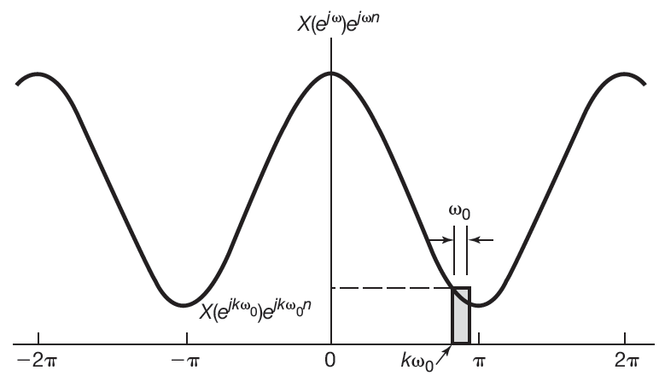
2. A Transformada de Fourier de Tempo Discreto
Cada parcela do somatório da equação representa a área de um retângulo de altura e largura w_{0.} Quando w₀ → 0, o somatório torna-se uma integral.

Slide 10
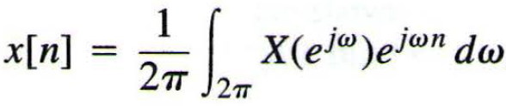
2. A Transformada de Fourier de Tempo Discreto
Como o somatório é realizado sobre N intervalos de largura w₀ = 2π/N, o intervalo de integração total sempre terá uma largura 2π.
Portanto, quando N → ∞, → x[n] e,
Como X(e^{jw})e^{jwn} é periódico com período 2π, o intervalo de integração pode ser tomado com qualquer intervalo de comprimento 2π.

Slide 11
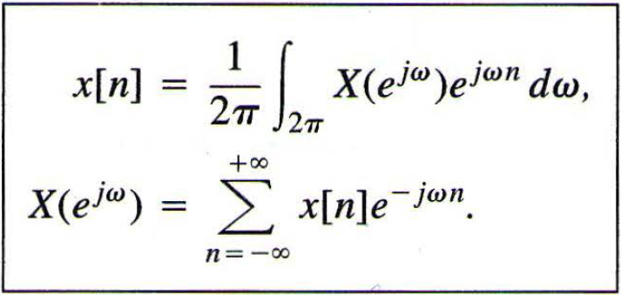
2. A Transformada de Fourier de Tempo Discreto
Assim, temos o seguinte o par de Transformadas de Fourier de Tempo Discreto:
Equação de
síntese
Equação de
análise
A equação de síntese mostra uma representação de x[n] como uma combinação linear de exponenciais complexas infinitesimalmente próximas em freqüência e com amplitudes X(e^{jw})(dw/2π).
X(e^{jw}) é comumente chamado de espectro de x[n].

Slide 12
2. A Transformada de Fourier de Tempo Discreto
Assim como em tempo contínuo, nossa dedução da Transformada de Fourier de tempo discreto nos fornece uma importante relação entre a Série de Fourier e a Transformada de Fourier de Tempo Discreto.
Em particular, os coeficientes a_{k} de um sinal periódico podem ser expressos em termos de amostras igualmente espaçadas da transformada de Fourier de um sinal aperiódico de duração finita x[n], que é igual a em um período e é nulo caso contrário.
As principais diferenças com o caso de tempo contínuo são a periodicidade da transformada de tempo discreto X(e^{jw}) e o intervalo de integração finito na equação de síntese.
Em particular, X(e^{jw}) é periódico com período 2π e a equação de síntese envolve a integração apenas sobre um intervalo de freqüência que produz exponenciais complexas distintas.

Slide 13

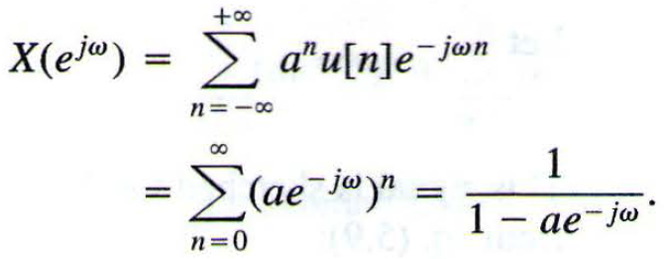
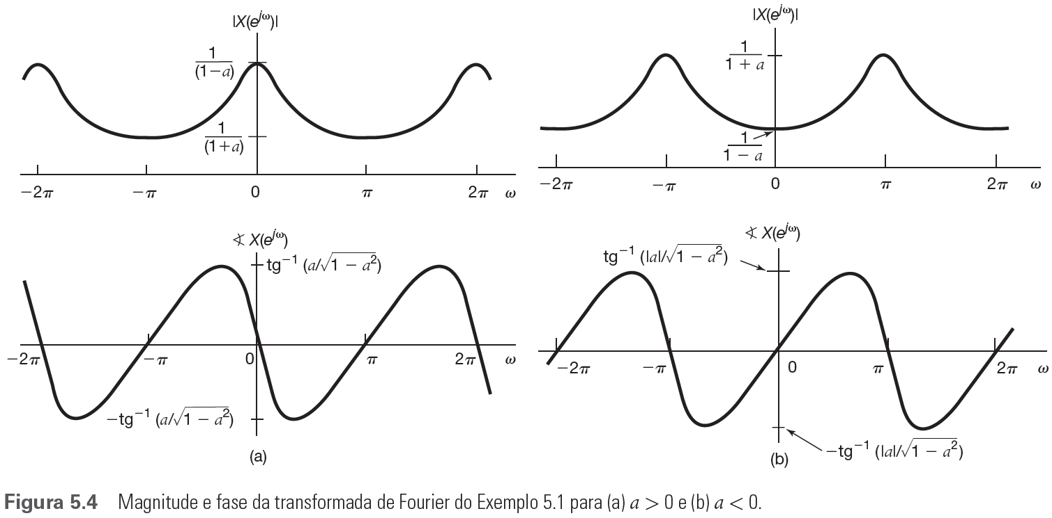
2. A Transformada de Fourier de Tempo Discreto
Exemplo 1:

Slide 14

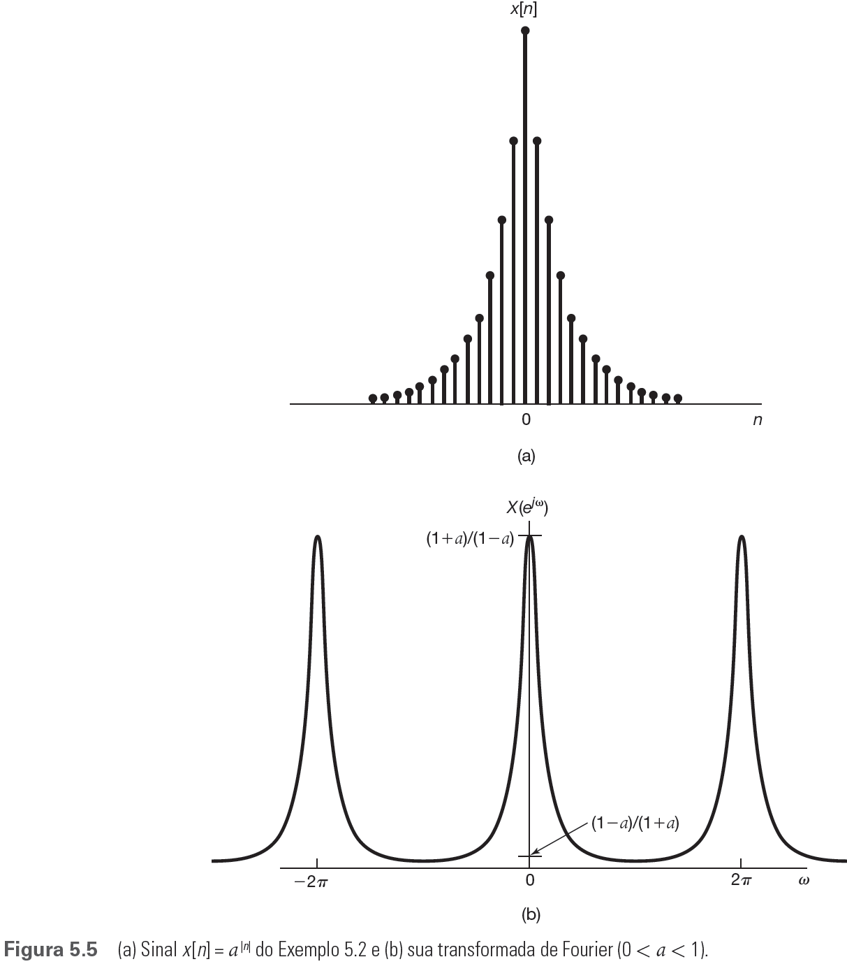
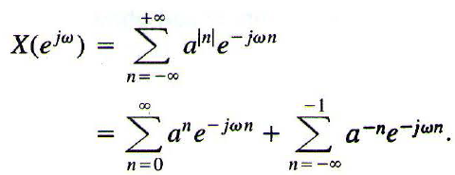

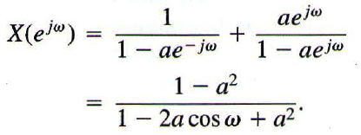
2. A Transformada de Fourier de Tempo Discreto
Exemplo 2:

Slide 15


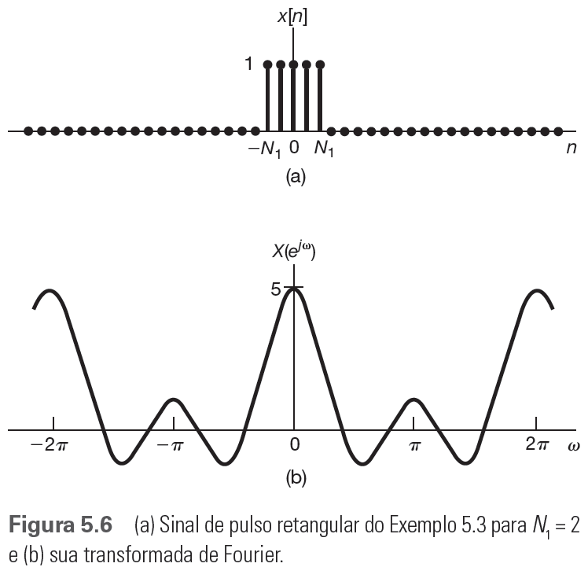
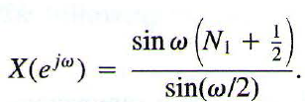
2. A Transformada de Fourier de Tempo Discreto
Exemplo 3:
Obs.: Ver exemplo 3.12 do livro.

Slide 16



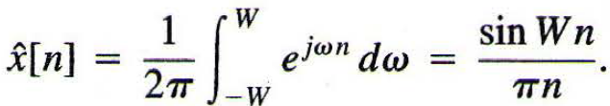
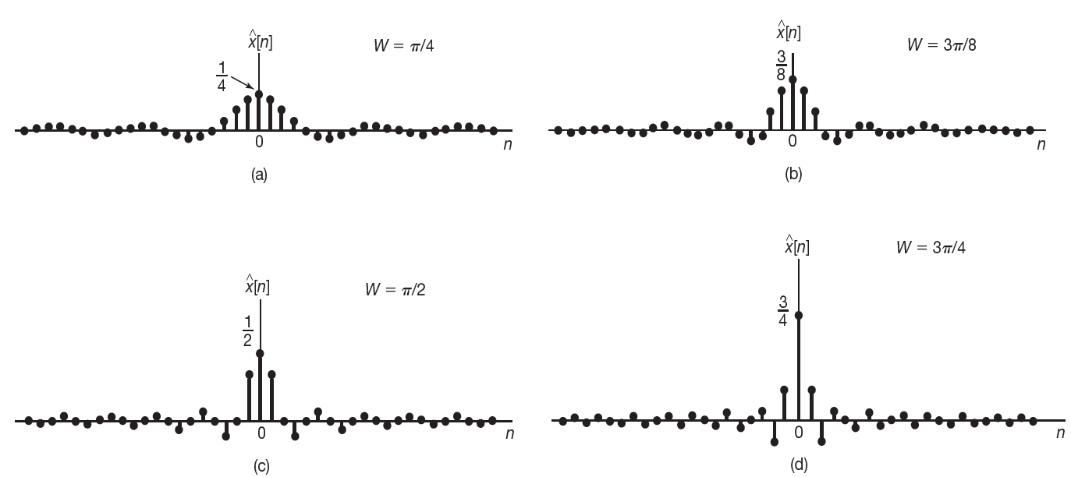
2. A Transformada de Fourier de Tempo Discreto
Exemplo 4:

Slide 17
2. A Transformada de Fourier de Tempo Discreto
Exemplo 4:

Slide 18
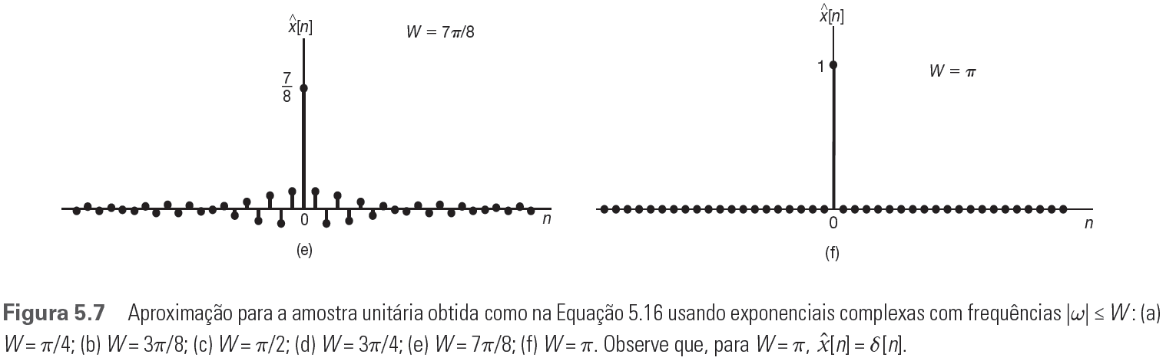
2. A Transformada de Fourier de Tempo Discreto
Exemplo 4:

Slide 19

3. Transformada de Fourier para Sinais Periódicos
Assim, como no caso contínuo, os sinais periódicos de tempo discreto também podem ser incorporados dentro da estrutura da Transformada de Fourier de Tempo Discreto.
Considere o sinal
Em tempo contínuo vimos que a Transformada de Fourier de e^{jw0t} pode ser interpretada como um impulso em w = w₀.
Portanto, podemos esperar algo semelhante para o sinal discreto correspondente.
Contudo, a Transfomada de Fourier de Tempo Discreto precisa ser periódica em w com período 2π.
Isso sugere que a Transformada de Fourier deverá ter impulsos em w₀, w₀±2π, w₀±4π, w₀±6π, ...

Slide 20

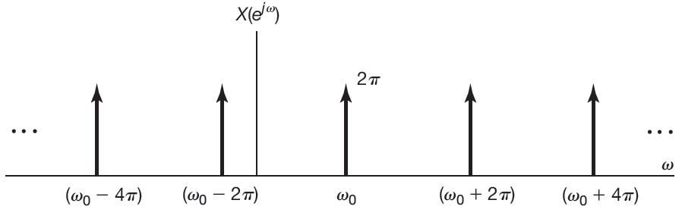
3. Transformada de Fourier para Sinais Periódicos
De fato, a Transformada de Fourier de x[n] é o trem de impulsos,
ilustrado abaixo.

Slide 21
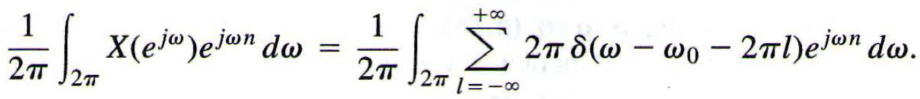
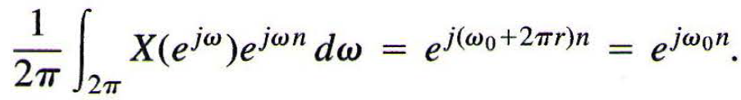
3. Transformada de Fourier para Sinais Periódicos
Para verificar, vamos calcular a transformada inversa.
Note que qualquer intervalo de frequencia de 2π inclui exatamente um impulso em X(e^{jw}).
Portanto, se o intervalo de integração escolhido incluir o impulso localizado em w₀+ 2πr, então,
Ou seja,

Slide 22
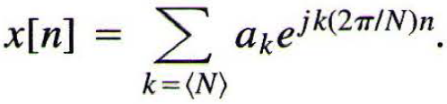
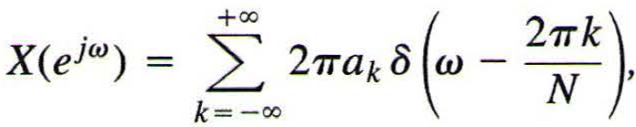
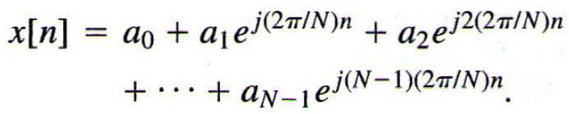
3. Transformada de Fourier para Sinais Periódicos
Agora, considere uma sequência períódica x[n] com período N e com representação em Série de Fourier,
Nesse caso a Transformada de Fourier é,
Para verificar a equação acima, desenvolva x[n] para k=0, 1, 2...a N-1:

Slide 23
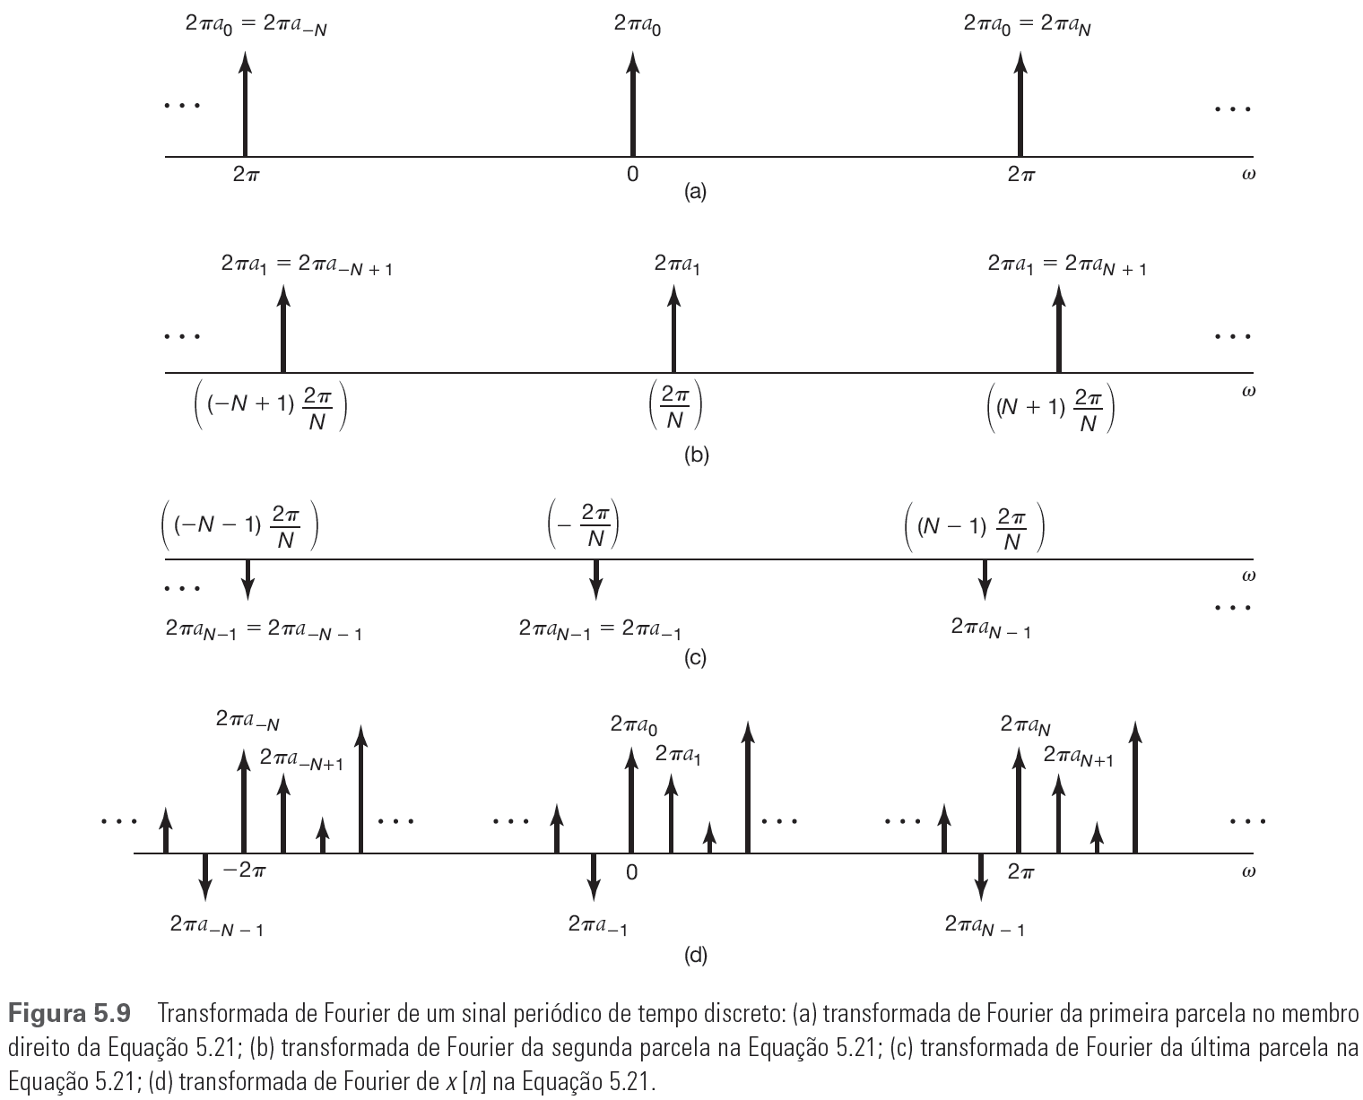
3. Transformada de Fourier para Sinais Periódicos
Assim, x[n] é uma combinação linear de sinais como com w₀ = 0, 2π/N, 4π/N,..., (N-1)2π/N.

Slide 24
3. Transformada de Fourier para Sinais Periódicos
Assim, x[n] é uma combinação linear de sinais como com w₀ = 0, 2π/N, 4π/N,..., (N-1)2π/N.

Slide 25




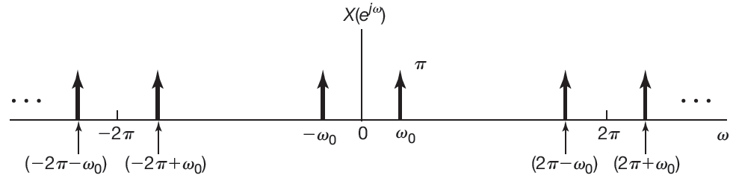
3. Transformada de Fourier para Sinais Periódicos
Exemplo 1:
E X(e^{jw}) repete-se periodicamente com um período 2π.

Slide 26



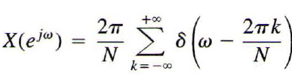
3. Transformada de Fourier para Sinais Periódicos
Exemplo 2: .
Pode-se calcular os coeficiente da Série de Fourier por meio da equação,
Escolhendo-se o intervalo 0 a N-1,
A Transformada de Fourier será dada por,

Slide 27
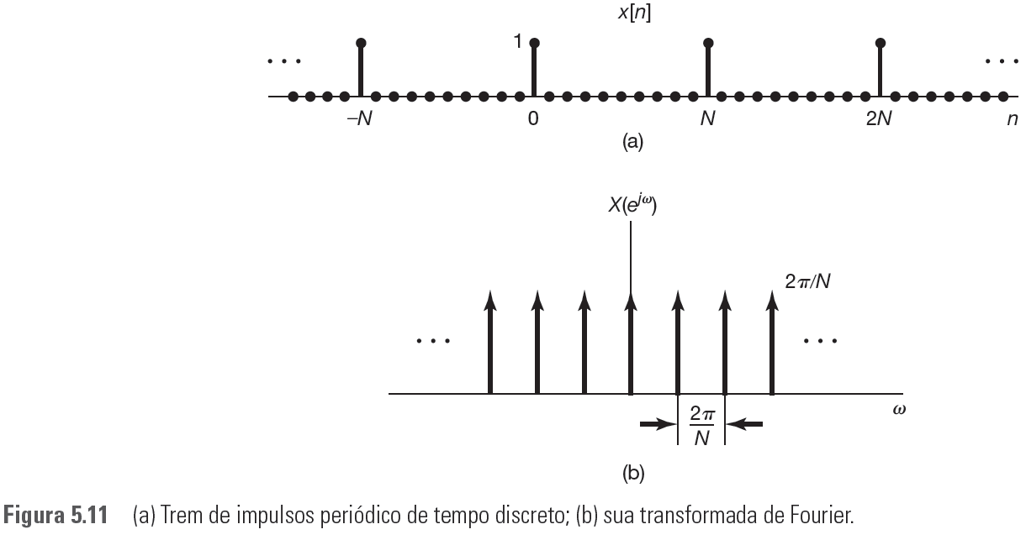
3. Transformada de Fourier para Sinais Periódicos
Exemplo 2:

Slide 28
4. Propriedades da Transf. de Fourier de Tempo Discreto
Algumas propriedades da Transformada de Fourier de Tempo Discreto são abordadas na seção 5.3, 5.4 e 5.5 do livro texto.
Essas propriedades não serão abordadas em sala de aula, cabendo ao aluno estudá-las de forma autônoma.
A seguir essas propriedade estão resumidas em uma tabela.

Slide 29
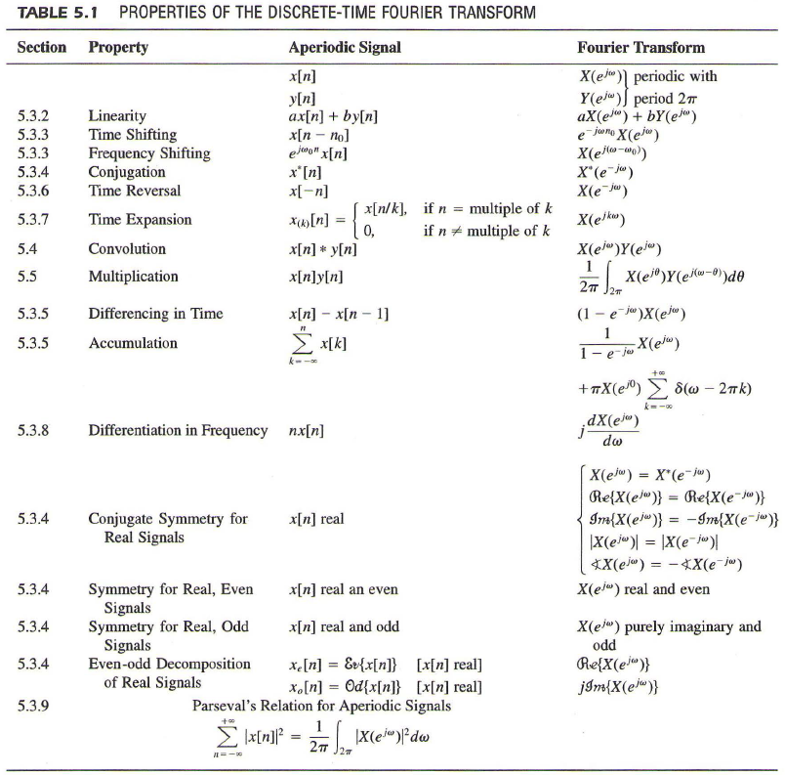
4. Propriedades da Transf. de Fourier de Tempo Discreto

Slide 30
4. Propriedades da Transf. de Fourier de Tempo Discreto

Slide 31
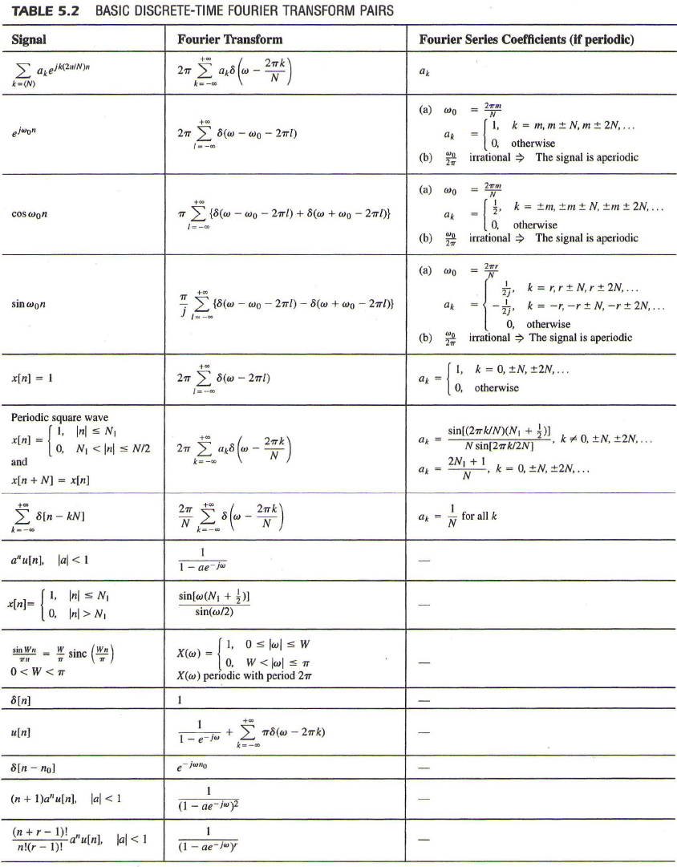
5. Pares de Transformadas de Fourier

Slide 32
5. Pares de Transformadas de Fourier

Slide 33
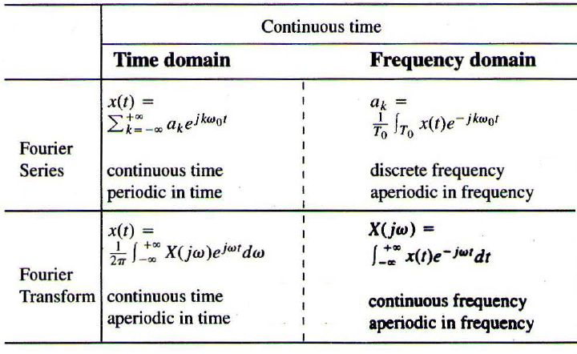
6. Resumo da Série e da Transformada de Fourier

Slide 34
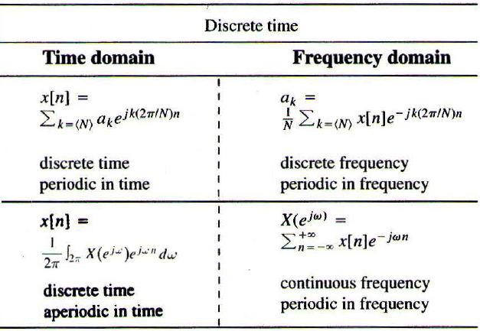
6. Resumo da Série e da Transformada de Fourier

